Slide 1
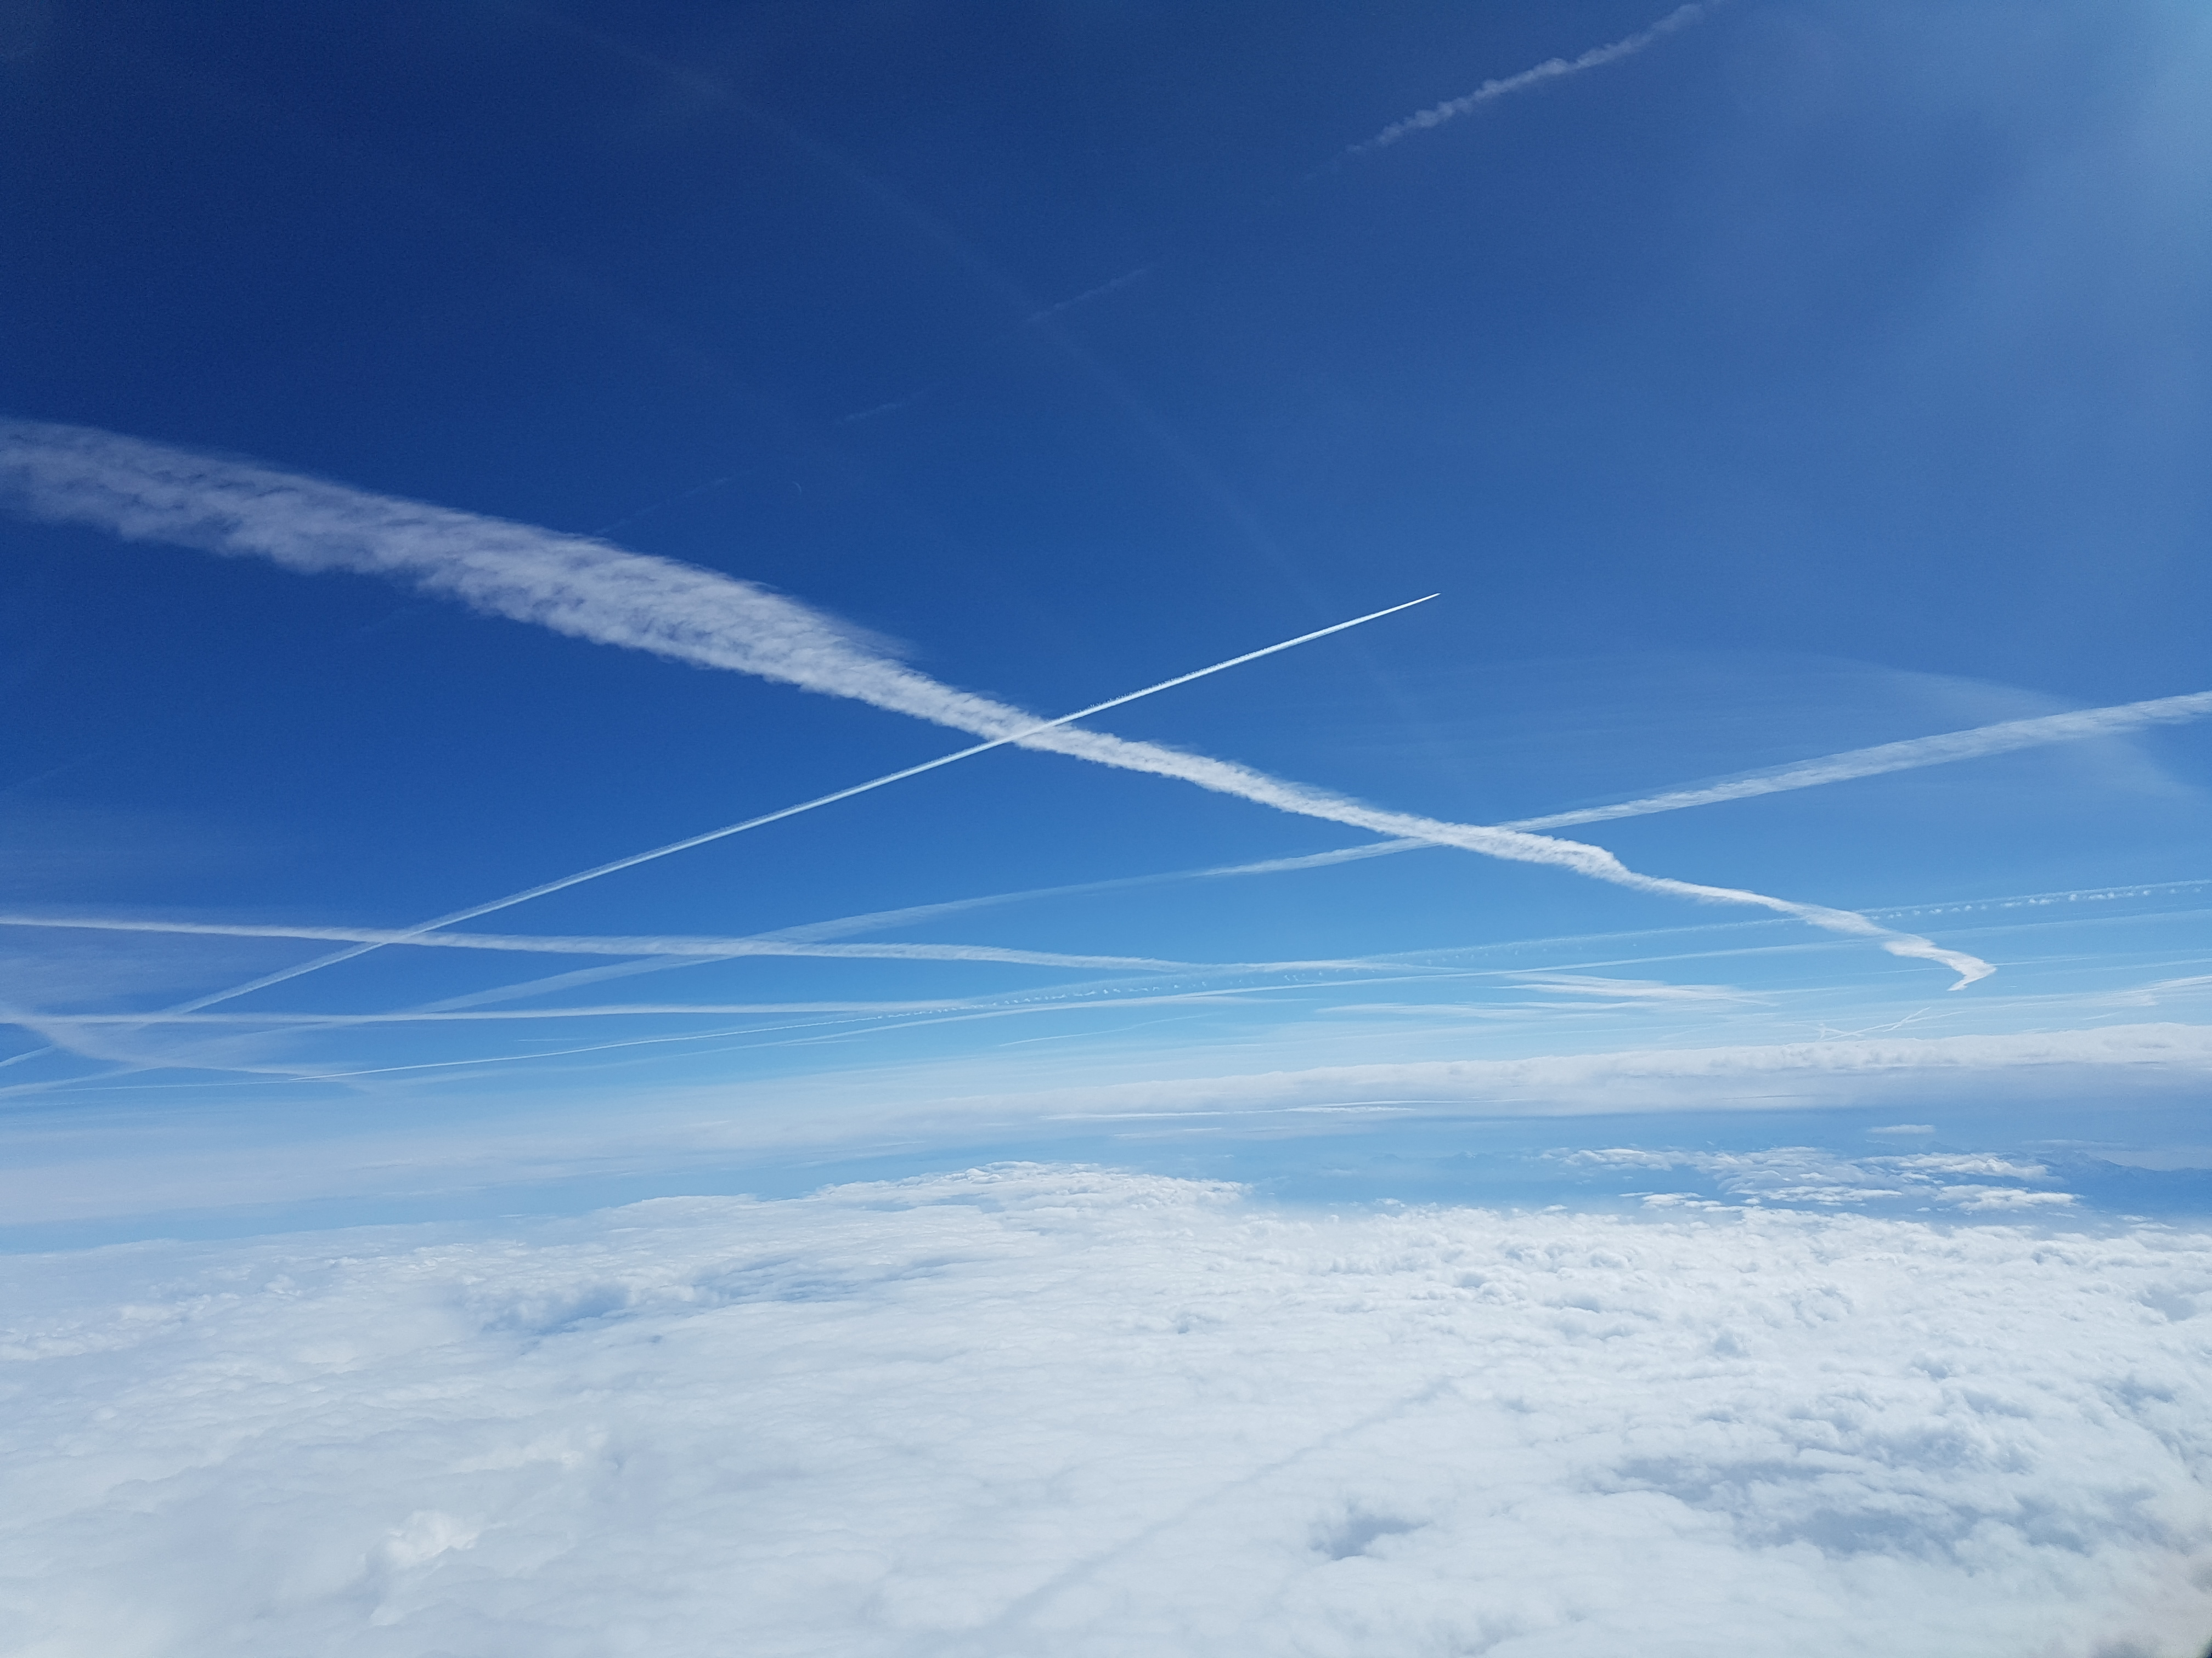

Slide 2
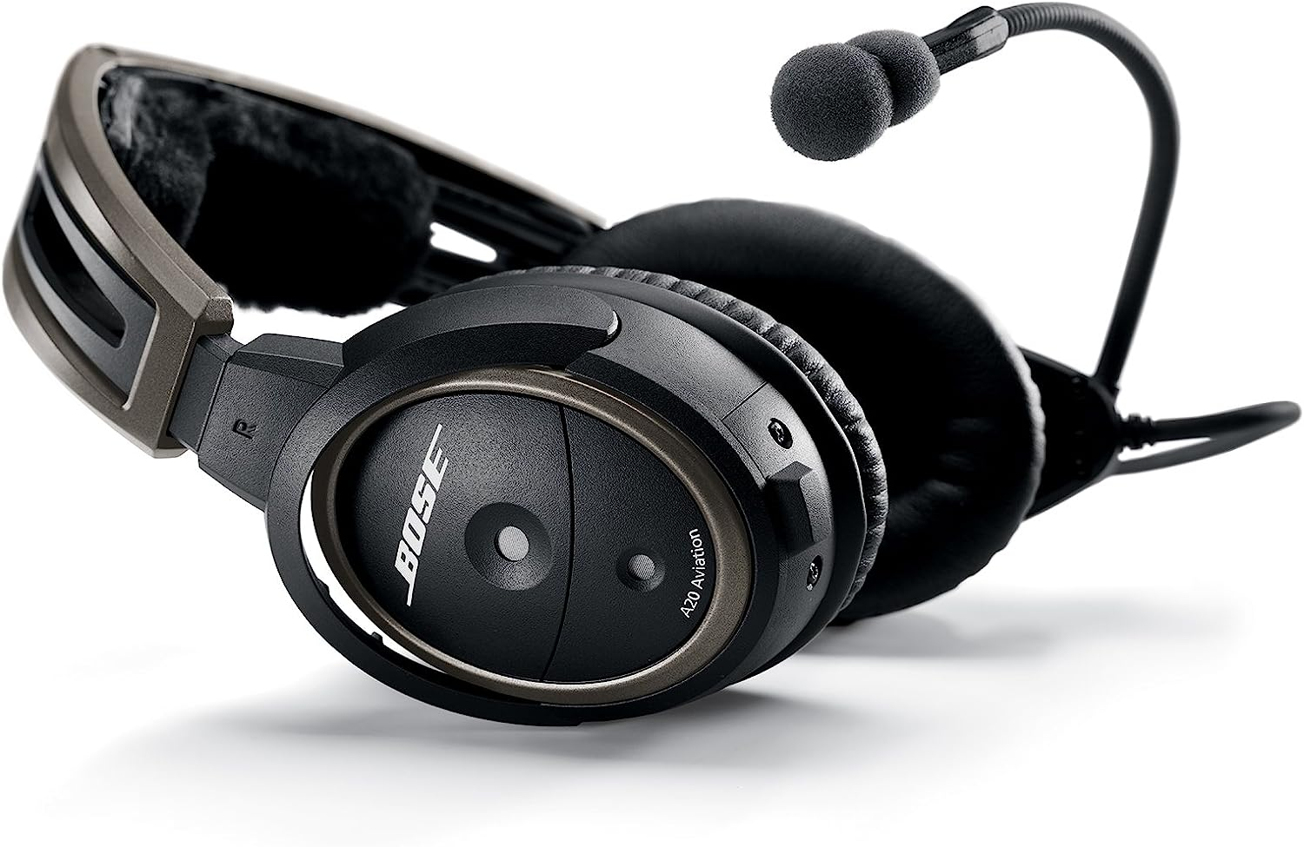
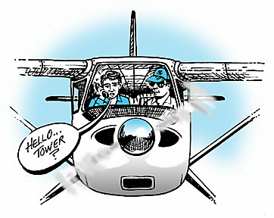
Komunikacija kontroliran zračni prostor
Robert šegula, jan 2024

Slide 3

Osnovno načelo
Ni samo nevarno, pač pa tudi izjemno butasto, da se pretvarjamo, da smo neko navodilo kontrole zračnega prometa razumeli, medtem ko ga nismo… ☺;
Komunicirati moramo s standardnimi frazami – frazeologija;
V izjemnih primerih, za razjasnitev posameznih okoliščin (Letalo v sili, zdravstveni problemi na krovu…) lahko uporabimo splošen pogovor.

Slide 4

Kontoroliran zračni prostor
Komunikacija v kontroliranem zračnem prostoru – naj poteka v angleškem jeziku, ker s tem omogočimo tudi ostalim udeležencem v zračnem prostoru, da imajo boljšo prostorsko predstavo o prometu – sicer pa lahko uporabljamo tudi slovenski jezik (VFR).

Slide 5
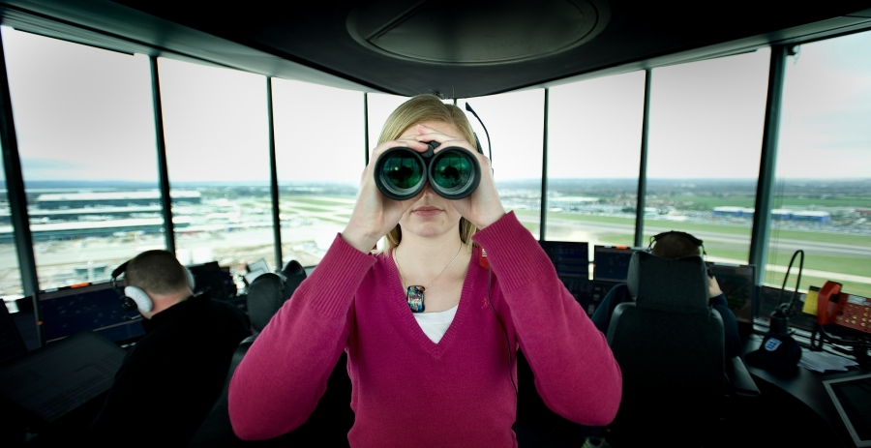
¸

Slide 6
Ponavljajoče se napake – vzrok je inštruktor
Napake pri učencih izvirajo od nas samih - FI
Tako, kot slišijo nas komunicirati, bodo učenci tudi sami komunicirali
Zelo hitro posameznik „pobere“ napačne fraze in besedišče
PAZIMO!!!!
  da sami komuniciramo pravilno,
  poudarjajmo pomembnost standardnega besedišča (standard phraseology)
  Napačna komunikacija privede do napačnega razumevanja, napačno razumevanje lahko do NESREČE

Slide 7
Ponavljajoče se napake
NEPRAVILNO | PRAVILNO
Ready for taxy S5-DMI | S5-DMI Request taxy
S5-DMI Ready for start | S5-DMI, Request start up
Cleared to cross the RWY | Crossing RWY, TWY…
Cleared to cross grass runway | Crossing grass runway
Cleared for take off RWY 14 | RWY 14, cleared for take off
Request taxy for 5 traffic patterns | Request taxy for 5 traffic circuits
Fraza »CLEARED« se na tleh lahko uporabi samo za odletno dovoljenje (DEP clearance – Cleared to destination…) in za dovoljenje za vzlet (RWY 14 Cleared for take off)
Cleared to land 14 | RWY 14, cleared to land
RWY 30 cleared for touch and go | Cleard TOUCH and GO
Climbing 120 | Climbing to FL 120
Descent to 8000 ali Descent 8000 | Descent to (altitude) 8000 feet

Slide 8
Ponavljajoče se napake
NEPRAVILNO | PRAVILNO
Descent to 8000 ali Descent 8000 | Descent to (altitude) 8000 feet
Climbing 3000 | Climbing to (altitude/height – optional) 3000 feet/meters
Descending 3000 | Descening to (altitude/height – optional) 3000 feet/meters
Climbing 120 | Climbing to FL 120
Call you | REPORT or WILCO ali če se zahteva ponovitev VPS, dase kontrolor prepriča, da ste pravilno razumeli Will REPORT final Runway 14
Cleared to VALLU, DOL next | Cleared to DOL via VALLU
Squak 3341 is comming down | Squaking 3341
WHISKEY on board (ATIS) | Information WHISKEY

Slide 9
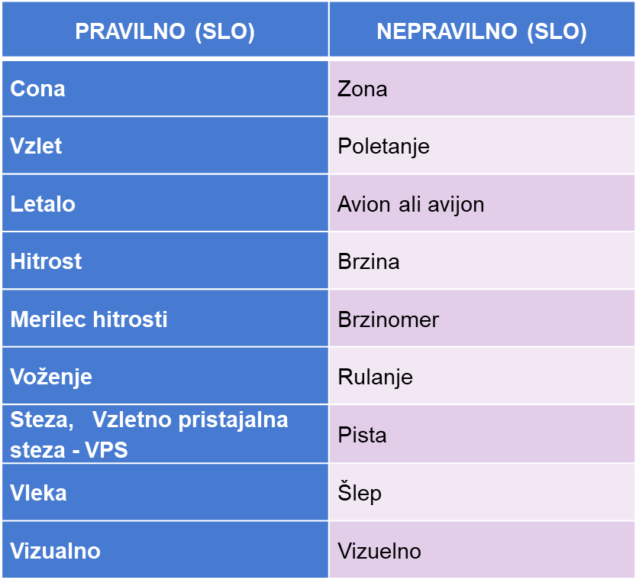
Ponavljajoče se napake – slovenski jezik

Slide 10
Velikokrat narobe razumljeno…
VFR vs VMC vs Visual
VFR – Pravila vizualnega letenja
VMC – Vizualni meteorološki pogoji
Visual – Del IFR načrta poleta, ko se določen segment (DEP ali APP) opravi v vizualnih meteoroloških pogojih in kjer posadka sama skrbi za ustrezno ločevanje od terena.

Slide 11
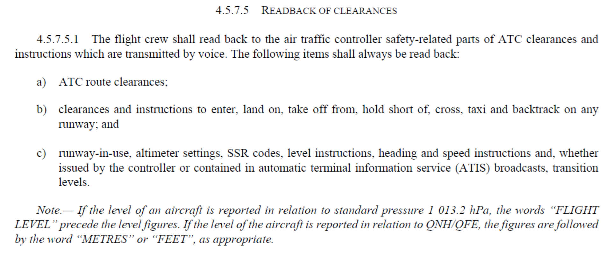
READ BACK – obvezno ponavljanje (hold short)

Slide 12
Conditional clearance
SMG, behind Cessna 172 on final, line up RWY 14 behind.
Odg: Behind Cessna 172 on final lining up Runway 14, behind, SMG.
SMG, behind departing Piper 28, line up RWY14 behind.
Odg: Behind departing Piper28, lining up Runway 14 behind, SMG.

Slide 13
ICAO DOC.4444 ali SERA - Phraseology

Slide 14
POMEMBNO!
Priprava na polet v kontroliranem zračnem prostoru
Učenca pripravimo na komunikacijo – dan prej
Učenec naj vam pove sporočilo, preden „stisne gumb“ (če je mogoče)
Ker zahtevamo od učenca, moramo tudi sami pravilno komunicirati…
Kontroliran zračni prostor zahteva dovoljenje za vstop (C,D, za IFR tudi E)
Pomembno je imeti prižgan radarski odzivnik (transponder) – NE ZATO DA VAS VIDI KONTROLOR!!??
TCAS – ne deluje, če ima en zrakoplov izklopljen odzivnik, oziroma le tega na A-mode

Slide 15

Vprašanja?

